Slide 1

Lectura: un exemplu pentru limba engleză dezvoltat după o animație
realizată de Frontline
Laura Căpiță, Angelica Mihăilescu, Ligia Sarivan,
Unitatea de Cercetare în Educație, CNPEE

Slide 2
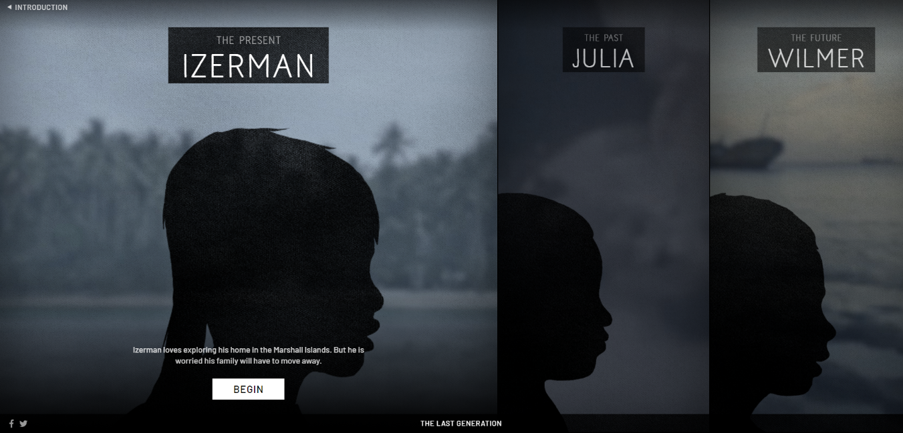
Limbi moderne – elevi de nivel B1 (unitatea 1), B2 (unitățile 2-4) – pe site-ul OECD: https://www.oecd.org/pisa/test/other-languages/pisa2018testquestions-otherlanguages.htm
Exemplu pentru engleză A2.2 – Topic: Climate Change; sursa http://apps.frontline.org/the-last-generation/
Who wants to be the president of the country? (SCAN/LOCATE - localizare)
A. Julia
B. Marshall
C. Wilmer
D. Izerman
2. What do the interviewed children tell? (UNDERSTANDING. INFERENCES - înțelegere – inferență)
A. jokes
B. life stories
C. a lesson they learned by heart
D. a lie
3. This is not the first time the Marshall people are in danger of losing their homes. Identify the story that gives details about a tragedy in the past. Who mentions the history? (EVALUATION&REFLECTION - evaluare)
A. Izerman B. Julia C. Wilmer D. the author
4. Do you think this story is true? Give a reason for your answer (EVALUATION&REFLECTION – CREDIBILITY - evaluare – credibilitatea surselor)

